Slide 1

Das Keyboard der Zukunft
Lukas Hunziker
Vertiefungsarbeit BBB

Slide 2
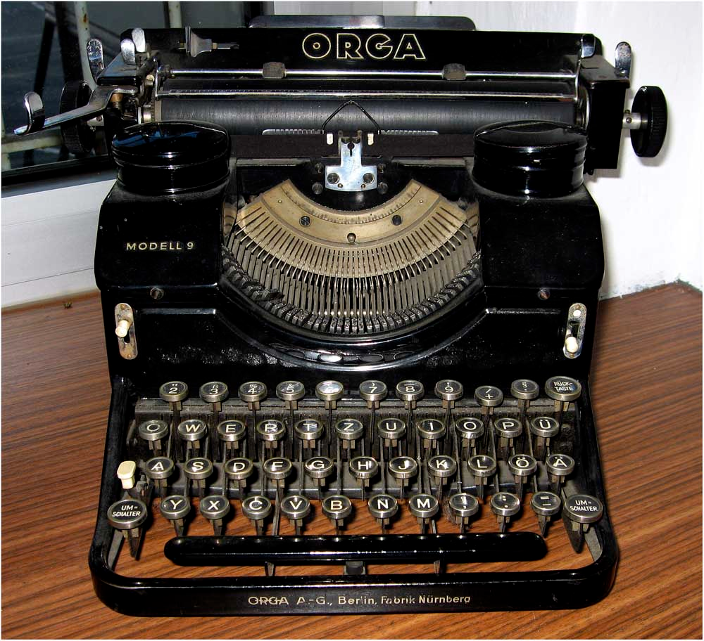
QWERTZ
Schreibmaschinen
Schneller schreiben
Verschieben der Tasten
Kein Verhaken

Slide 3
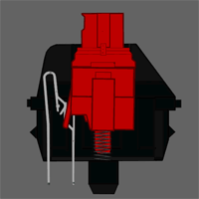
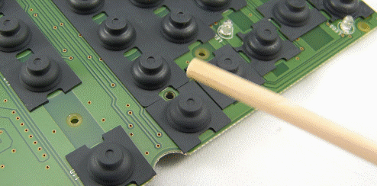
Tastatur
Rubberdome
Mechansich
NKRO- Key-RollOver

Slide 4
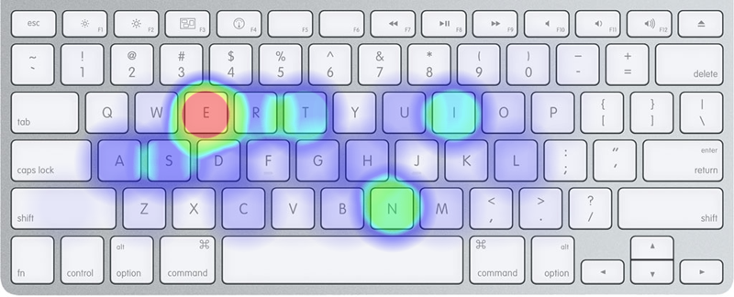
Das Jetzt
Notes:
e 5’547’773
n 3’305’956
i 2’840’963
r 2’828’518
s 2’275’036
Ingesamt 35’203’542

Slide 5
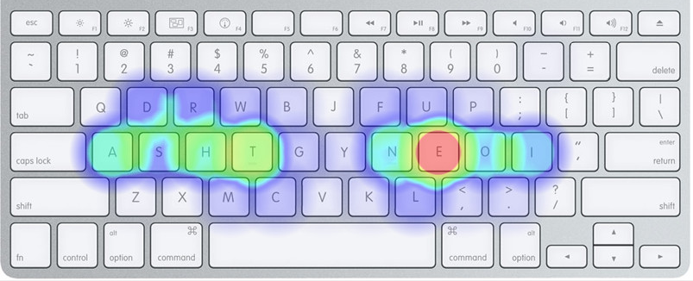
Lösungen
DVORAK
(englisch)
COLEMAK
(englisch)
NEO-Layout
(deutsch)

Slide 6
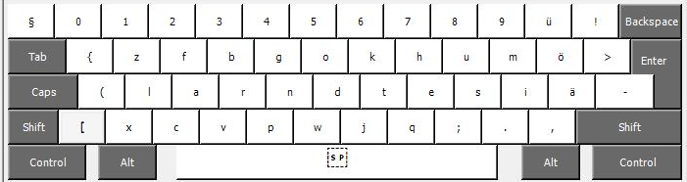
Meine Lösung
Programmierer
Sonderzeichen () [] {} \|~

Slide 7
ZUkunft
Ergonomisch, viel Potenzial vorhanden
Wir sind zu faul
Selbstnutzung, ohne grosse Verbreitung

Slide 8
Quellen
Die Vertiefungsarbeit
Bilder von xahlee.info
gameswelt.ch/tastatur
reddit.com/r/mechanicalkeyboards/

Slide 9
Fragen?

